Slide 1

Факультет компьютерных наук Департамент программной инженерии
Обеспечение качества и тестирование
Семинар 10: Тестирование web-интерфейсов
Москва, 2020

Slide 2

Факультет компьютерных наук / Департамент программной инженерии
Web-интерфейс
Web-интерфейс— это совокупность средств, при помощи которых пользователь взаимодействует с веб-сайтом или любым другим приложением через браузер.
<номер>

Slide 3
Факультет компьютерных наук / Департамент программной инженерии
Подходы к тестированию Веб-приложений
тестирование удобства использования ;
функциональное тестирование ;
нагрузочное и стрессовое тестирование ;
проверка ссылок и HTML-кода;
тестирование безопасности.
<номер>

Slide 4
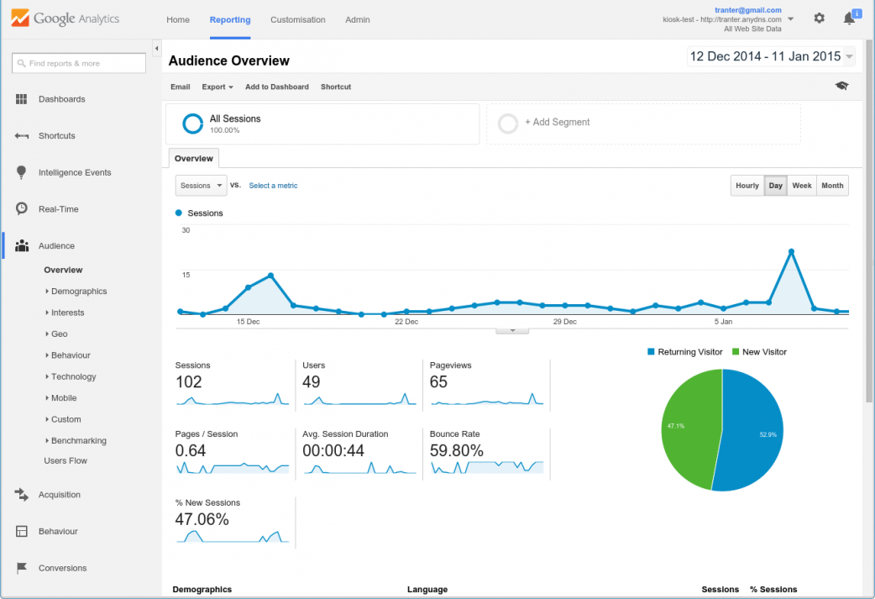
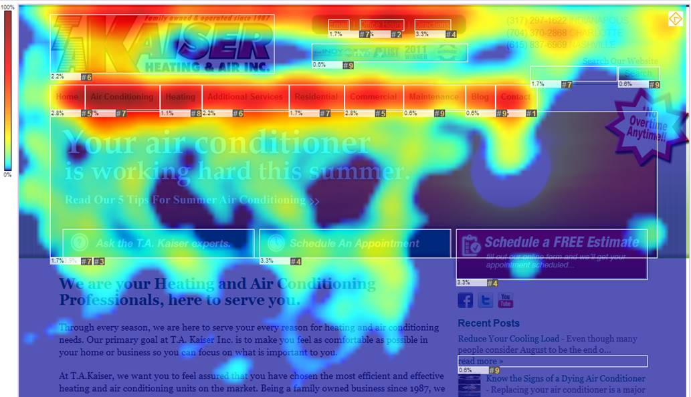
Факультет компьютерных наук / Департамент программной инженерии
Тестирование удобства использования
<номер>

Slide 5
Факультет компьютерных наук / Департамент программной инженерии
Record & Play | основан на возможности средств автоматизации тестирования автоматически генерировать код.
Functional Decomposition | в основе лежит разбиение всех компонент фреймворка по функциональному признаку на бизнес-функции (реализуют/проверяют бизнес-функциональность приложения), user-defined функции (вспомогательные функции, которые еще имеют привязку к тестируемому приложению или к конкретному проекту), утилиты (функции общего назначения, не привязанные к конкретному приложению, технологии, проекту).
Data-driven | основан на том, что к некоторому тесту или группе тестов привязывается источник данных, и этот тест или набор тестов циклически выполняется для каждой записи из этого источника данных. Вполне может применяться в комбинации с другими подходами.
Keyword-driven | представляет собой фактически движок для обработки посылаемых ему команд, а сами инструкции выносятся во внешний источник данных.
Object-driven | основан на том, что основные ходовые части фреймворка реализованы в виде объектов, что позволяет собирать тесты по кирпичикам.
Model-based | основан на том, что тестируемое приложение (или его части) описывается в виде некоторой поведенческой модели.
Подходы к
Функциональ
-ному тестиро
-ванию Веб
-приложений
<номер>

Slide 6
Факультет компьютерных наук / Департамент программной инженерии
Нагрузочное и стрессовое тестирование
Тест на устойчивость к большим нагрузкам – Load-testing, stress-test или performance test. Такой тест имитирует одновременную работу нескольких сотен или тысяч посетителей (каждый из которых может "ходить" по сайту в соответствии со своим сценарием ), проверяя, будет ли устойчивой работа сайта под большой нагрузкой.
<номер>

Slide 7
Факультет компьютерных наук / Департамент программной инженерии
Цели нагрузочного тестирования
оценка производительности и работоспособности приложения на этапе разработки и передачи в эксплуатацию;
оценка производительности и работоспособности приложения на этапе выпуска новых релизов, патч-сетов;
оптимизация производительности приложения, включая настройки серверов и оптимизацию кода;
подбор соответствующей для данного приложения аппаратной (программной платформы) и конфигурации сервера.
<номер>

Slide 8
Факультет компьютерных наук / Департамент программной инженерии
Тестирование производительности (Performance testing) | Определение масштабируемости приложения под нагрузкой.
Стрессовое тестирование (Stress Testing) | Насколько приложение и система в целом работоспособны в условиях стресса и также оценить способность системы к регенерации, т.е. к возвращению к нормальному состоянию после прекращения воздействия стресса
Объемное тестирование (Volume Testing) | оценки производительности при увеличении объемов данных в базе данных приложения
Тестирование стабильности или надежности (Stability / Reliability Testing) | проверка работоспособности приложения при длительном (многочасовом) тестировании со средним уровнем нагрузки
Тесты
Нагрузо
-чного
Тестирова
-ния ч.1
<номер>

Slide 9
Факультет компьютерных наук / Департамент программной инженерии
Моделирование Транзакций (Transaction Simulation, TS) | Позволяет измерять производительность работы приложения "с точки зрения пользователя" и, при этом, не требует доступа к коду пользовательского приложения
Метод "Анализ данных на стороне клиента" (Client Capture, CC) | Метод основан на извлечении данных о работе приложения из операционной системы компьютера, где установлено пользовательское приложение
Метод "Анализ Сетевого Трафика" (Network Sniffing, NS) | Основан на извлечении информации о производительности приложений из сетевого трафика
Тесты
Нагрузо
-чного
Тестирова
-ния ч.12
<номер>

Slide 10
Факультет компьютерных наук / Департамент программной инженерии
Проверка HTML-кода
Утилиты
Валидаторы встроенные в web-редактор
Валидаторы встроенные в браузеры
Часто включает в себя и тестирование ссылок.
<номер>

Slide 11
Факультет компьютерных наук / Департамент программной инженерии
Тестирование уязвимостей
Тестирование на проникновение — метод оценки безопасности компьютерных систем или сетей средствами моделирования атаки злоумышленника. Процесс включает в себя активный анализ системы на наличие потенциальных уязвимостей, которые могут спровоцировать некорректную работу целевой системы, либо полный отказ в обслуживании.
<номер>

Slide 12
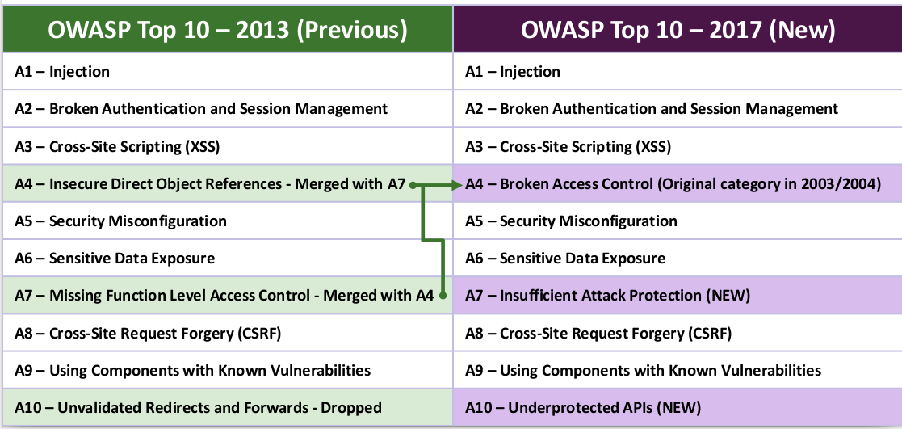
Факультет компьютерных наук / Департамент программной инженерии
Топ уязвимостей OWASP
<номер>

Slide 13
Факультет компьютерных наук / Департамент программной инженерии
OWASP 2020
Injection.
Broken Authentication.
Sensitive Data Exposure.
XML External Entities (XXE).
Broken Access Control.
Security Misconfiguration.
Cross-Site Scripting XSS.
Insecure Deserialization.
Using Components with Known Vulnerabilities.
Insufficient Logging & Monitoring.
<номер>

Slide 14
Факультет компьютерных наук / Департамент программной инженерии
XSS-инъекции
Межсайтовый скриптинг (XSS) – это уязвимость, которая заключается во внедрении кода, исполняемого на стороне клиента (JavaScript) в веб-страницу, которую просматривают другие пользователи.
Выделяют:
Хранимые
Отраженные
<номер>

Slide 15
Факультет компьютерных наук / Департамент программной инженерии
XSS-инъекции
Например в безобидный комментарий
Привет! Нравится твой сайт.
Встраиваем код
Привет! Нравится твой сайт.<script>alert("XSS")</script>
<номер>

Slide 16
Факультет компьютерных наук / Департамент программной инженерии
XSS Auditor
В Google Chrome (а также в Opera) используется XSS аудитор, который будет пытаться предотвратить XSS.
При тестировании веб-сайтов с помощью браузера стоит помнить, что может оказаться, что веб-приложение уязвимо, но вы не видите всплывающего подтверждения только по той причине, что его блокирует браузер.
<номер>

Slide 17
Факультет компьютерных наук / Департамент программной инженерии
HTML-инъекции
HTML-инъекции - тип атаки, которая благодаря отсутствию надлежащей обработки пользовательского ввода позволяет злоумышленнику встроить на сайт собственный HTML-код.
<номер>

Slide 18
Факультет компьютерных наук / Департамент программной инженерии
SQL-инъекции
SQL-инъекция – это уязвимость, которая возникает из-за недостаточной фильтрации вводимых пользователем данных, что позволяет модифицировать запросы к базам данных. Результатом эксплуатации SQL-инъекции является получение доступа к данным, к которым в обычных условиях у пользователя не было бы доступа.
<номер>

Slide 19
Факультет компьютерных наук / Департамент программной инженерии
Признак наличия SQL-инъекции
Главными признаками наличия SQL-инъекции является вывод ошибки или отсутствие вывода при вводе одинарной или двойной кавычки. Эти символы могут вызвать ошибку и в самом приложении, поэтому чтобы быть уверенным, что вы имеете дело именно с SQL-инъекцией, а не с другой ошибкой, нужно изучить выводимое сообщение.
<номер>

Slide 20
Факультет компьютерных наук / Департамент программной инженерии
SQL-инъекции
SELECT `name`, `status`, `books` FROM `members` WHERE name = 'Demo' AND password ='111'
Если вместо Demo пользователь вводит Demo' --
SELECT `name`, `status`, `books` FROM `members` WHERE name = 'Demo' -- ' AND password ='111'
Следовательно выполняться будет запрос
SELECT `name`, `status`, `books` FROM `members` WHERE name = 'Demo'
<номер>

Slide 21
Факультет компьютерных наук / Департамент программной инженерии
SQL-инъекции
Важно помнить, что запрос может быть написан по-разному, например, все следующие формы возвращают одинаковый результат:
SELECT * FROM table_name WHERE id='1'
SELECT * FROM table_name WHERE id="1"
SELECT * FROM table_name WHERE id=('1')
SELECT * FROM table_name WHERE id=("1")
Как выполнить селект для всех id?
<номер>

Slide 22
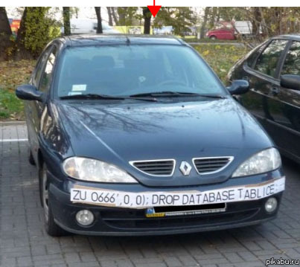
Факультет компьютерных наук / Департамент программной инженерии
SQL-инъекции
<номер>

Slide 23
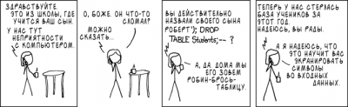
Факультет компьютерных наук / Департамент программной инженерии
SQL-инъекции
<номер>

Slide 24
Факультет компьютерных наук / Департамент программной инженерии
SQL-инъекции
Продолжаем менять логику запроса, и в качестве имени пользователя используем Demo' OR 1 -- Получаем запрос
SELECT `name`, `status`, `books` FROM `members` WHERE name = ' Demo' OR 1 -- ' AND password ='111'
Будет выполнен запрос
SELECT `name`, `status`, `books` FROM `members` WHERE name = ' Demo' OR 1
<номер>

Slide 25
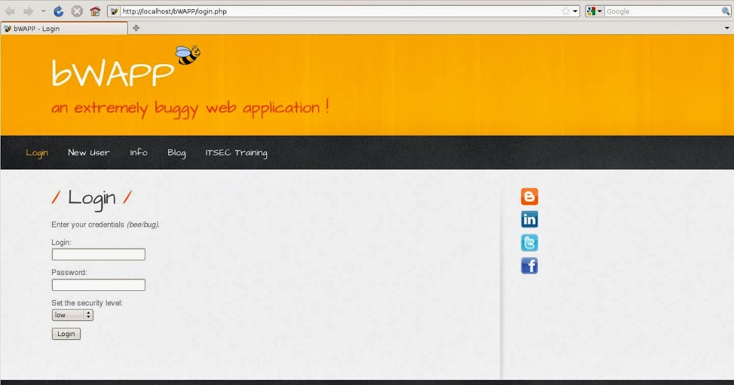
Факультет компьютерных наук / Департамент программной инженерии
bWAPP
<номер>

Slide 26
Факультет компьютерных наук / Департамент программной инженерии
Сетевые сканеры | задача — раскрыть доступные сетевые сервисы, установить их версии, определить ОС и т. д. | Nmap IP-Tools
Сканеры брешей в веб-скриптах | пытаются найти популярные уязвимости (SQL inj, XSS, LFI/RFI и т.д.) или ошибки (не удаленные временные файлы, индексация директорий и т.п.) | Nikto/Wikto Acunetix Web Vulnerability Scanner
Эксплойтинг | продукты, которые избавляют от ручного поиска эксплоитов, и применят их автоматически. | Metasploit Framework Armitage Tenable Nessus®
Автоматизация инъекций | утилиты, которые конкретно занимаются поиском и эксплуатацией инъекций. | sqlmap bsqlbf-v2
Дебаггеры (снифферы, локальные прокси и т.п.) | Эти инструменты в основном используют разработчики, при проблемах с результатами выполнения своего кода. | Fiddler Burp Suite
Сканеры
уязвимости
<номер>

Slide 27
Факультет компьютерных наук / Департамент программной инженерии
литература
1. OWASP TOP-10 2017 https://www.owasp.org/images/7/72/OWASP_Top_10-2017_%28en%29.pdf.pdf
2. Сервисы для проверки навыков пентеста - https://habrahabr.ru/company/pentestit/blog/261569/
3. Книга “Основы веб-хакинга. Более 30 примеров уязвимостей” - https://drive.google.com/open?id=0BxSD8FAEX1XfaVVxUy1pWDFXakk
4. Основы SQLi
(пример работы с bWAPP) - https://hackware.ru/?p=3362
<номер>

Slide 28
Факультет компьютерных наук / Департамент программной инженерии
HOMEwork ?…?
Just kidding
<номер>

Slide 29
Спасибо! вопросы?

